Slide 1
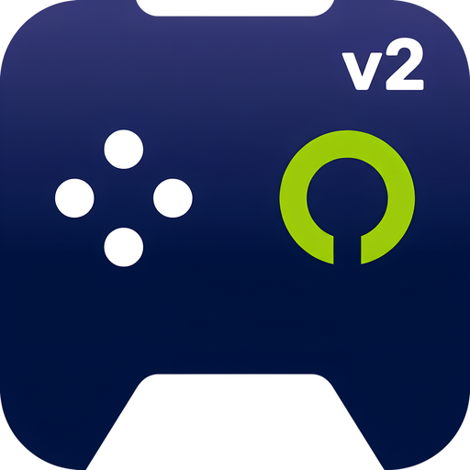
Удаленное управление
TRIK Gamepad v2

Slide 2
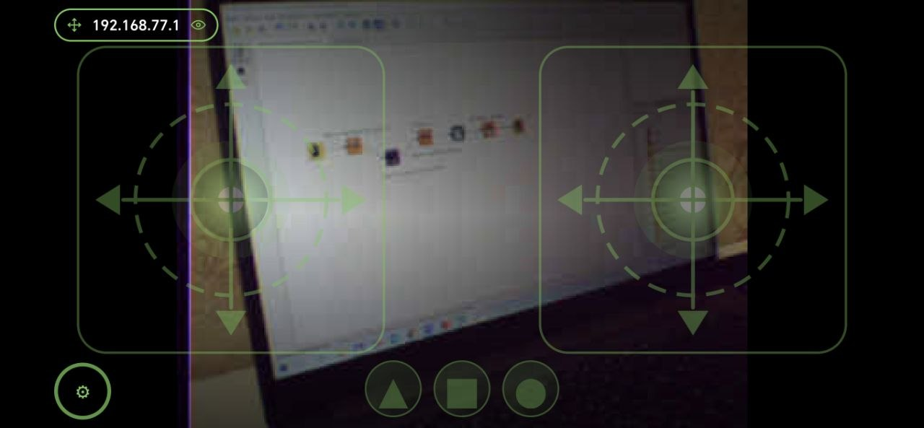
TRIK Gamepad v2
Роботом ТРИК можно управлять со смартфона из специального приложения TRIK Gamepad v2.
В приложении по умолчанию имеется 3 кнопки, два геймпада, при помощи которого можно удаленно управлять роботом и отображается видеотрансляция с видеомодуля подключенного к порту video1.

Slide 3
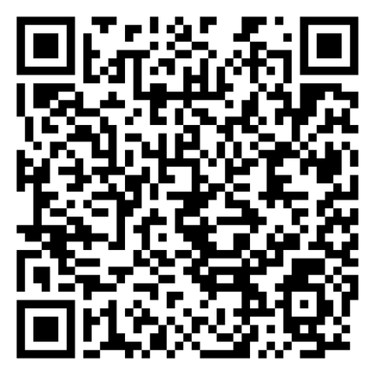
TRIK Gamepad v2
Вы можете бесплатно скачать и установить мобильное приложение «TRIK Gamepad»:

Slide 4
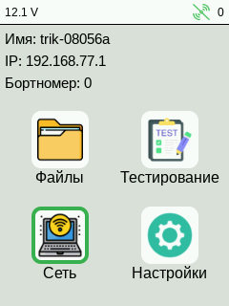
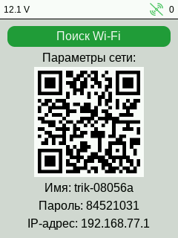
Подключение к роботу ТРИК
Для управления роботом ТРИК с телефона через Wi-Fi удобнее всего перевести контроллер ТРИК в режим точки доступа. В этом режиме робот сам раздает Wi-Fi, и сторонний роутер не требуется.
1. Включите режим точки доступа на ТРИК:
На контроллере ТРИК выберите пункт Сеть.
Выберите режим работы Точка доступа.
Запомните имя Wi-Fi сети (по умолчанию обычно
trik-...) и IP-адрес робота (по умолчанию 192.168.77.1).
2. Подключите смартфон к сети робота:
На телефоне откройте настройки Wi-Fi.
Найдите сеть вашей точки доступа ТРИК и подключитесь к ней используя qr-код на экране контроллера (если требуется пароль, он отображается на экране контроллера).
Если телефон предупредит, что «Сеть не имеет доступа к Интернету», подтвердите сохранность подключения и нажмите Не отключаться.

Slide 5
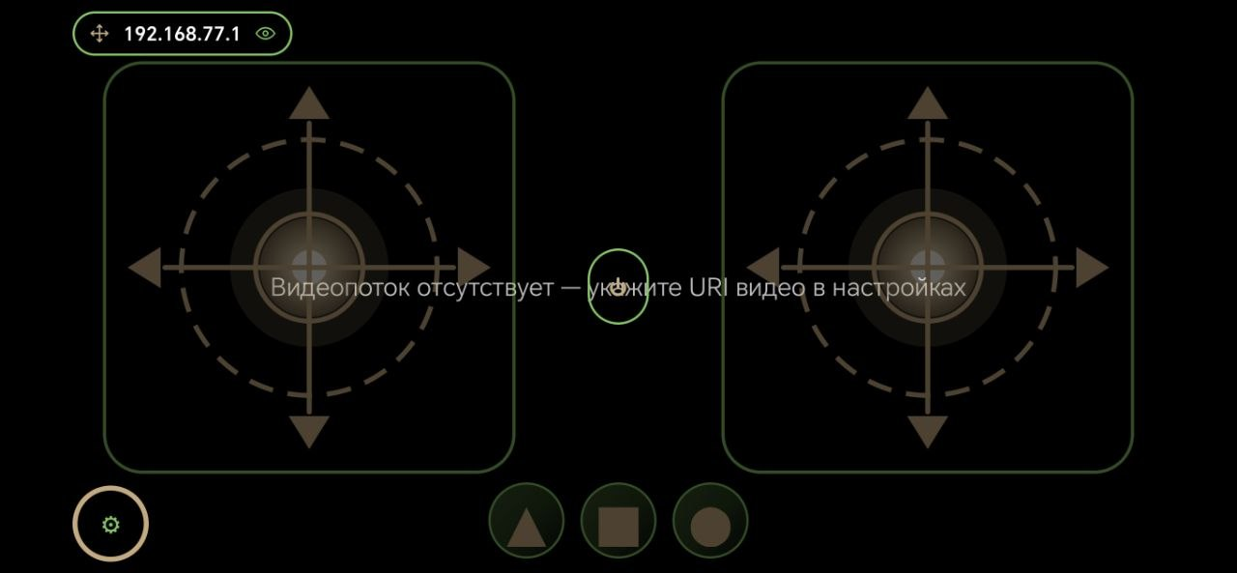

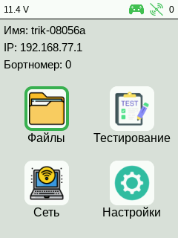
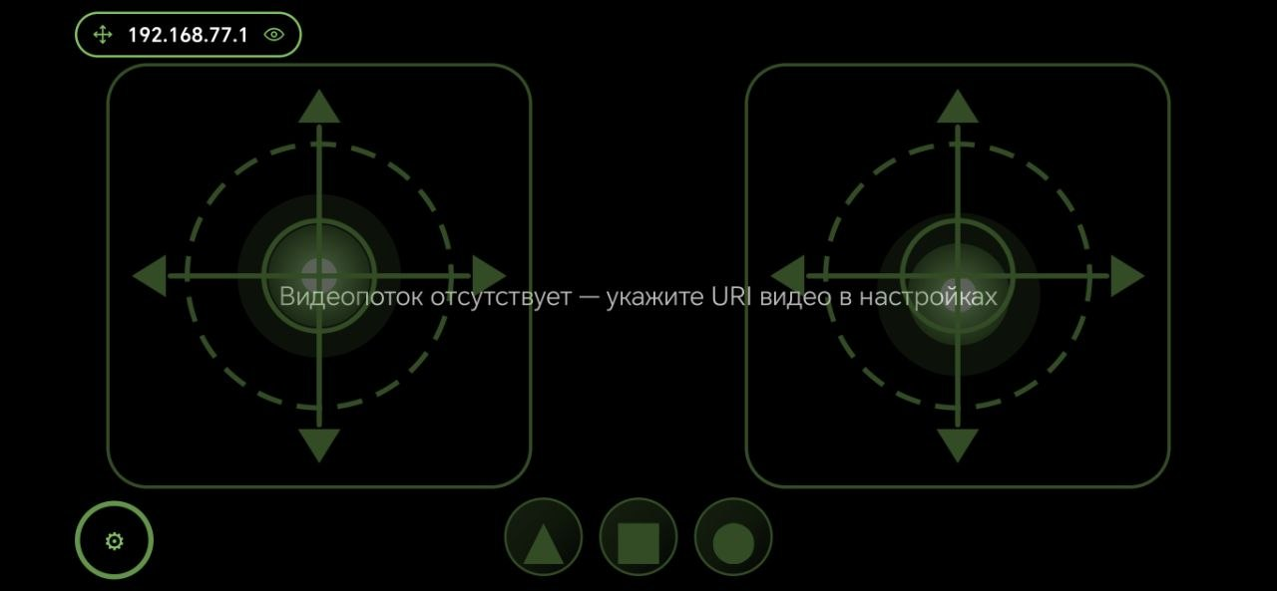
TRIK Gamepad v2
Откройте приложение TRIK Gamepad:
Проверьте IP-адрес подключения робота в верхнем левом углу приложения.
Нажмите кнопку подключения в центре экрана
Дождитесь подключения.
После подключения, компоненты приложения изменят цвет на «Зеленый».
На контроллере ТРИК появится значок подключения пульта.

Slide 6
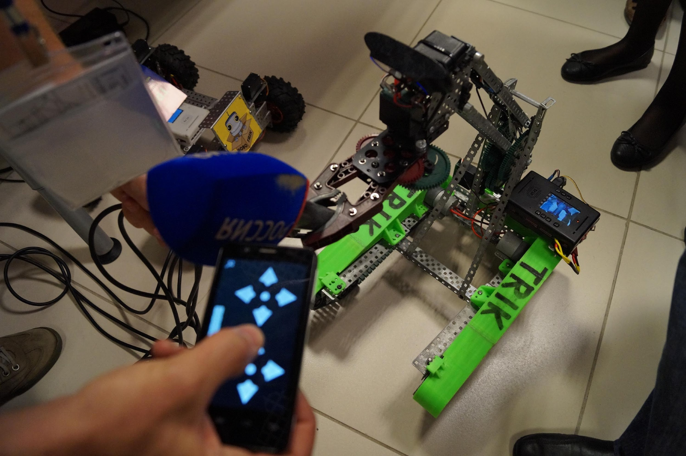
Удаленное управления
Сам по себе пульт в TRIK Gamepad не может управлять роботом, а только передает на него информацию о нажатых кнопках пульта при помощи сенсорных переменных.
Научимся их использовать!

Slide 7
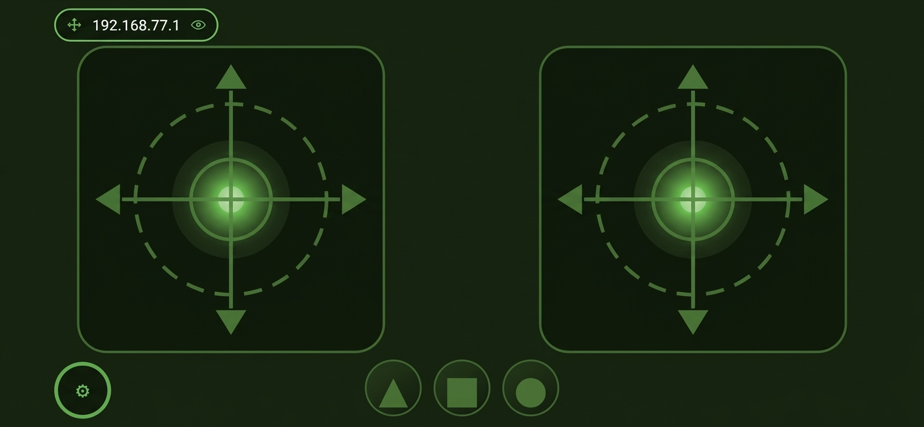
Сенсорные переменные
Каждый компонент расположенный на экране обладает собственной переменной.
Научимся их использовать.
gamepadPad1
gamepadPad2
gamepadButton1
gamepadButton3
gamepadButton2

Slide 8
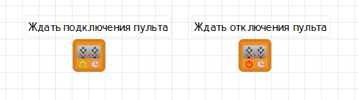
Сенсорные переменные: Connected
В программе с удаленным управлением прежде всего необходимо дождаться подключения пульта. Сделать это можно двумя способами:
Способ 1:
Использовать блоки:
“Ждать подключения пульта” и “Ждать отключения пульта”

Slide 9
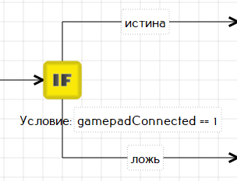
Сенсорные переменные: Connected
Способ 2:
Через сенсорную переменную gamepadConnected.
gamepadConnected == 1 – пульт подключен
gamepadConnected == 0 – пульт отключен
Ее проверку можно организовать через
условный оператор IF.

Slide 10
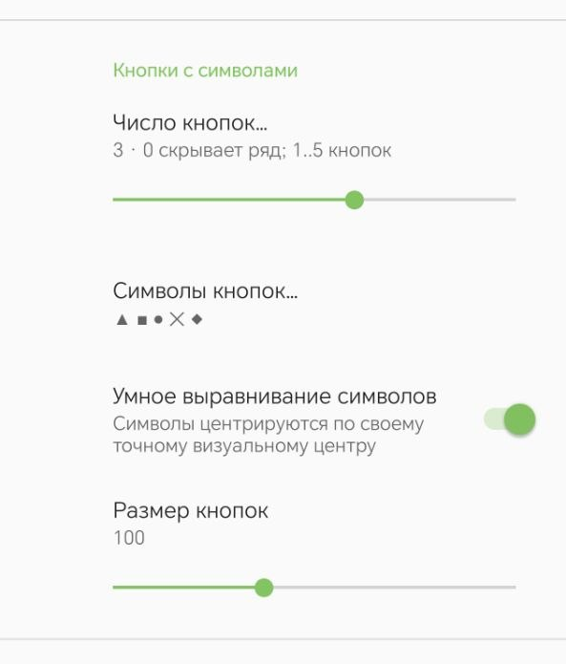
Сенсорные переменные: Button
Состояние каждой кнопоки расположенной в нижней части пульта передается в сенсорную переменную: gamepadButton
gamepadButton1
gamepadButton3
gamepadButton2
Количество, символы и размер кнопок можно изменить в
«Дополнительных настройках» мобильного приложения TRIK Gamepad

Slide 11
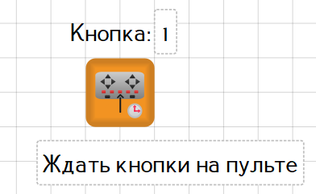
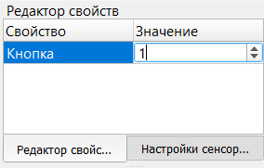
Сенсорные переменные: Button
Проверить состояние кнопки «1» пульта также можно двумя способами:
Способ 1:
Использовать блок “Ждать кнопки на пульте”.
В свойстве “Кнопка” этого блока нужно
указать номер кнопки, нажатия которой мы ожидаем.
Это можно сделать в самом блоке или в Редакторе свойств.

Slide 12
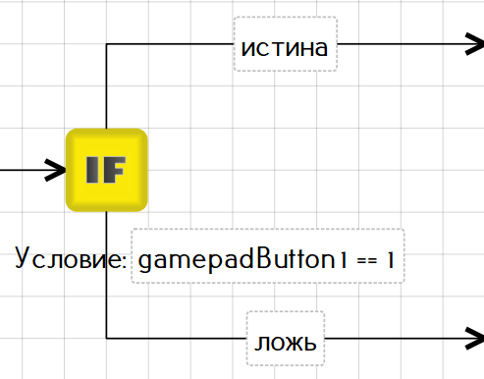
Сенсорные переменные: Button
Способ 2:
Через сенсорную переменную gamepadButton1.
gamepadButton1 == 1 - кнопка 1 нажата
gamepadButton1 == 0 - кнопка 1 не нажата
Ее проверку можно организовать через условный оператор IF.

Slide 13
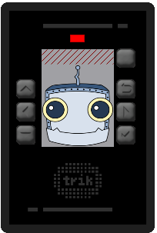
Пример 1: Действие по кнопке
Напишем программу: при нажатии кнопки 1 пульта на дисплей контроллера выводится веселый смайлик на 3 секунды. Если кнопка не нажата, на дисплей выводится грустный смайлик.

Slide 14
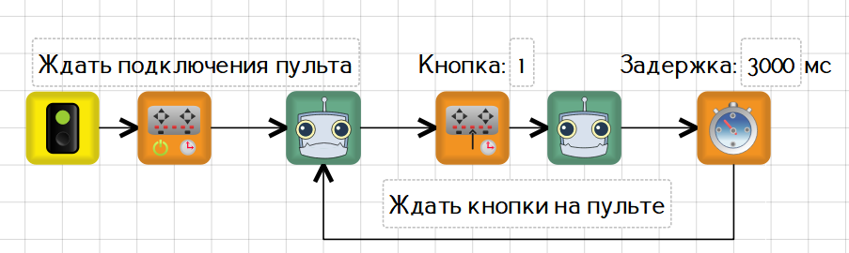
Пример 1: решение
Способ 1:
В начале программы выводим грустный смайлик и ждем нажатия на кнопку 1.
Когда кнопка будет нажата, на дисплей будет выведен веселый смайлик на три секунды.
Затем выводится грустный смайлик и снова запускается ожидание нажатия кнопки 1.

Slide 15
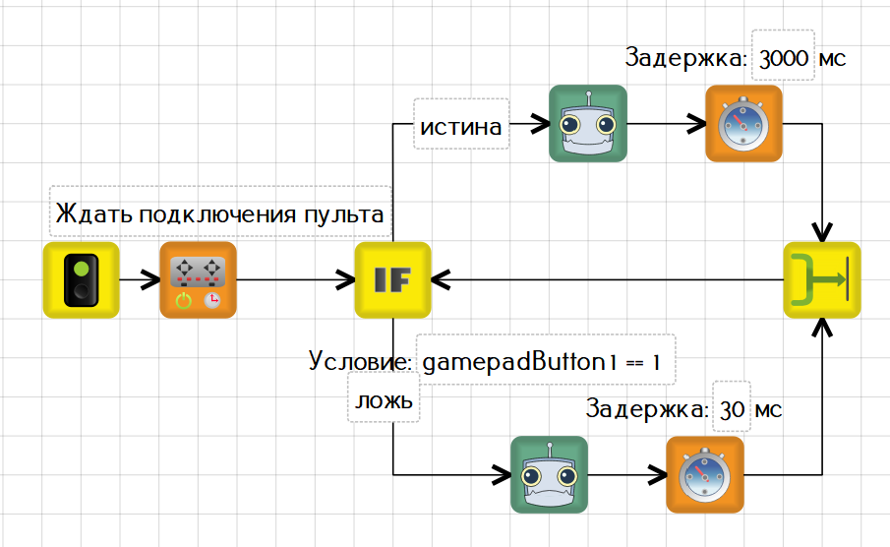
Пример 1: решение
Способ 2:
Циклически проверяем сенсорную переменную gamepadButton1, связанную с кнопкой 1, с помощью блока «Условие».
Если кнопка нажата, выводим веселый смайлик на дисплей.
Если кнопка не нажата, выводим грустный смайлик.

Slide 16
Сенсорные переменные: Pressed
На пульте имеется два геймпада, при помощи которых можно управлять движениями робота.
gamepadPad1Pressed — сенсорная переменная, для проверки наличия касания к геймпаду.
gamepadPad1Pressed = 1 — есть касания по геймаду Pad1.
gamepadPad1Pressed = 0 — нет касания по геймаду Pad1.
gamepadPad1
gamepadPad2

Slide 17
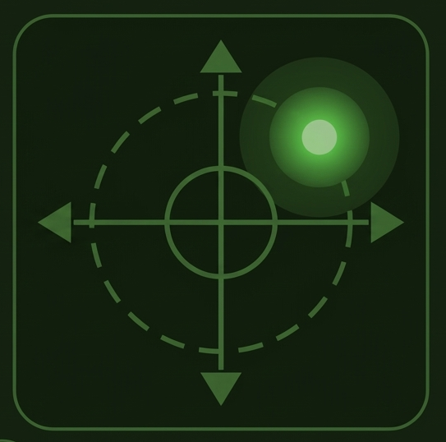
Сенсорные переменные: gamepadPad
Используя переменную gamepadPad1 — можем определить координаты активной области на геймпаде 1.
gamepadPad1[0] — возвращает координату x нажатия активных областей на геймпаде 1.
gamepadPad1[1] — возвращает координату y нажатия активных областей на геймпаде 1.
Аналогично можно получить координаты нажатия области Pad2 геймпада.
y
(x; y)
x

Slide 18
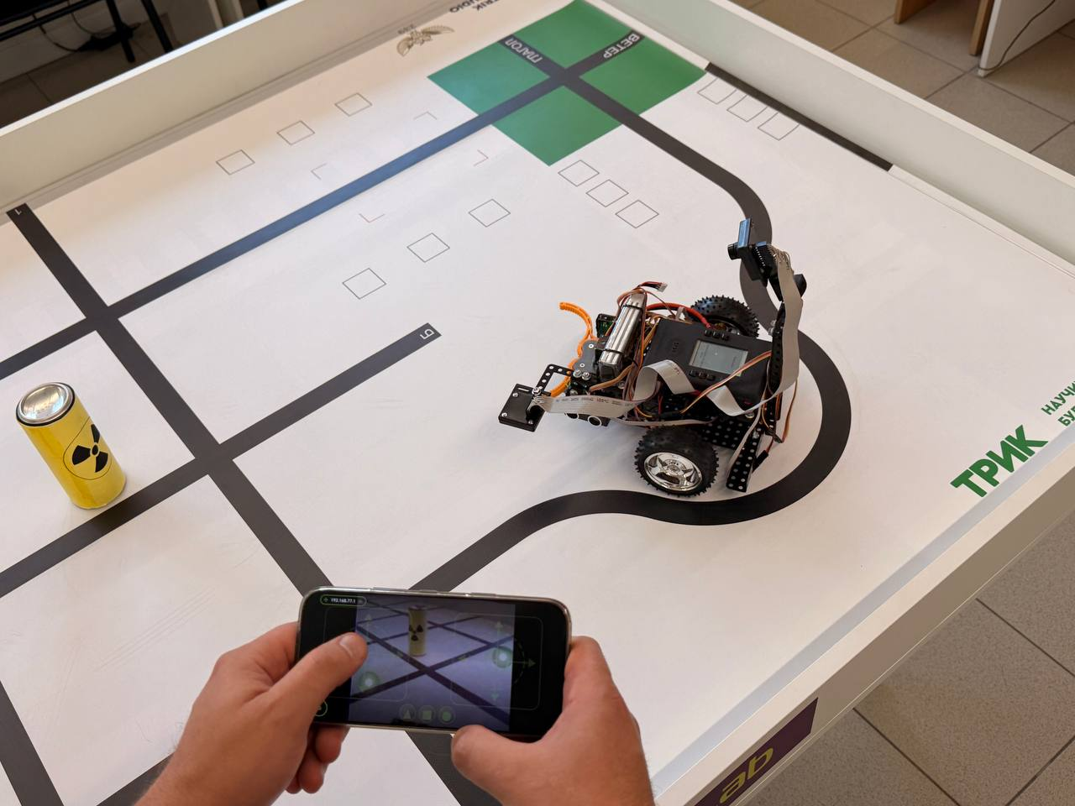
Пример 2: Удаленное управление
Напишем программу для управления перемещением робота при помощи области Pad1 геймпада.

Slide 19
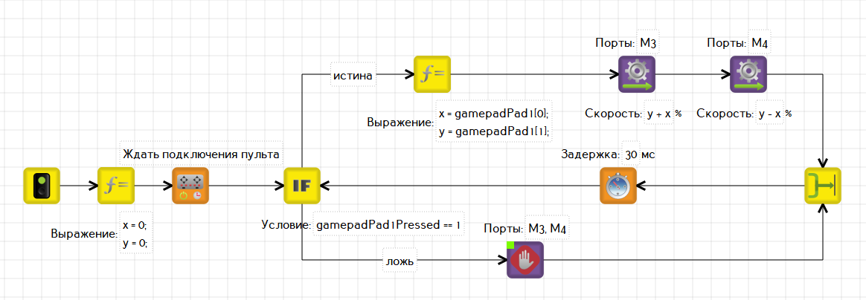
Пример 2: решение
Записываем координаты касания касания области Pad1 в переменные x и y.
Сформируем скорости моторов в соответствии с координатами касания.
Проверяем есть ли нажатие на область Pad1: «gamepadPad1Pressed == 1».

Slide 20
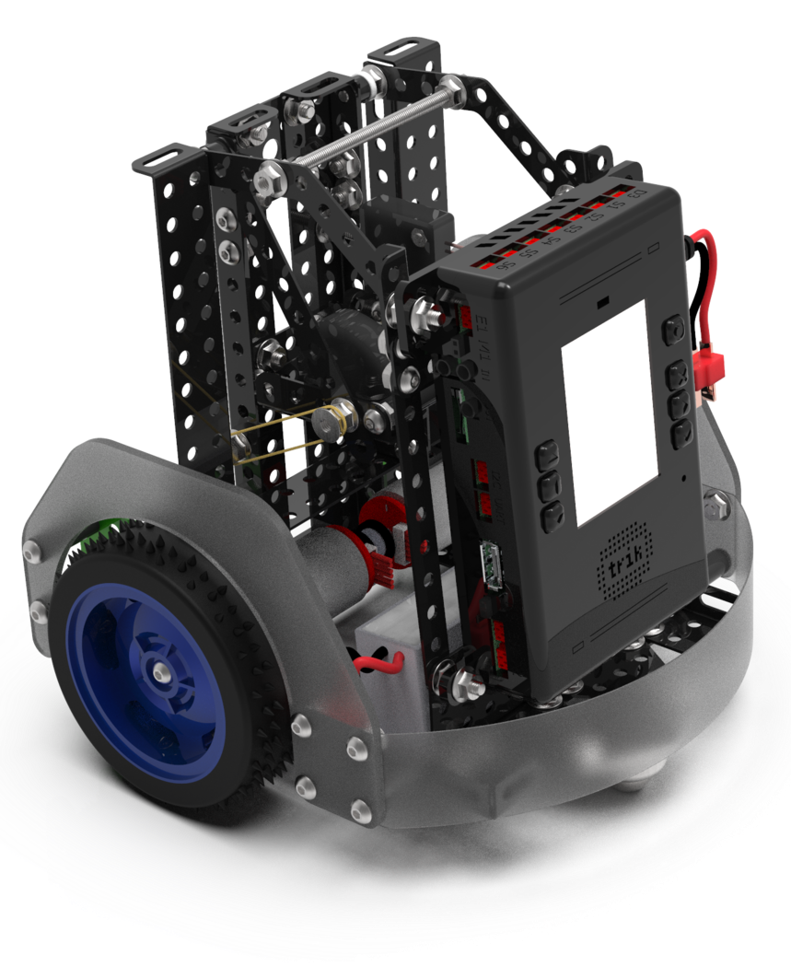
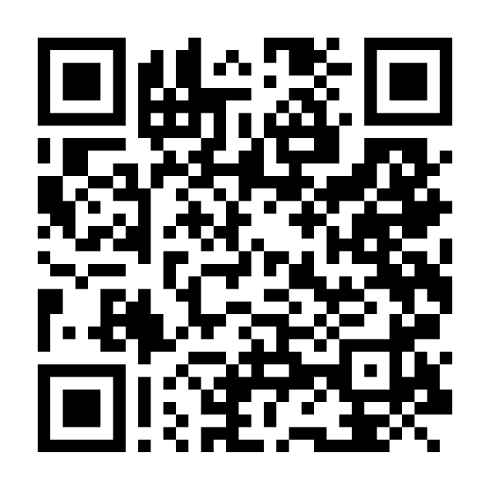
Робот-футболист ТРИК
Из наборов ТРИК тоже можно собрать робота-футболиста!
Он будет перемещаться по полю на колесах под управлением оператора и забивать голы.
Инструкцию можно найти здесь.
Робот-футболист ТРИК

Slide 21
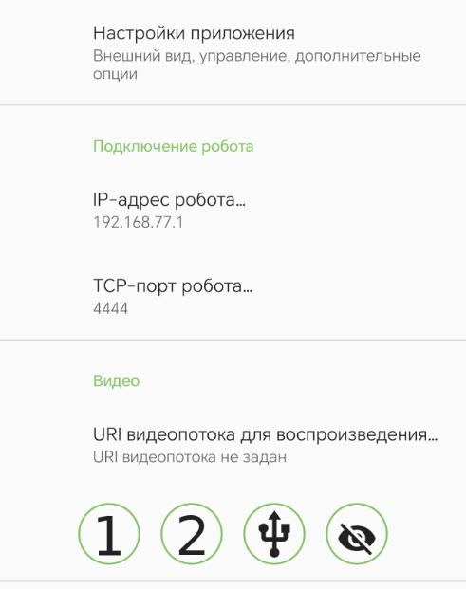
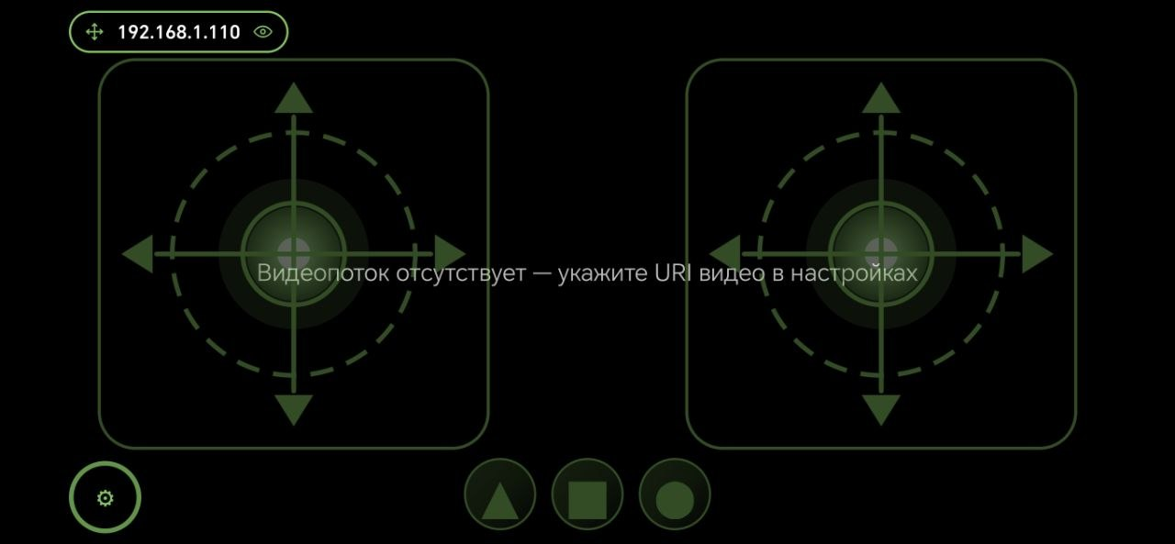
Настройки робота
В настройках приложения TRIK Gamepad выбрав пункт «Настройки робота» можно осуществить смену IP-адреса подключенного робота и настроить URI видеопотока используя кнопки выбора порта подключения видеомодуля.

Slide 22
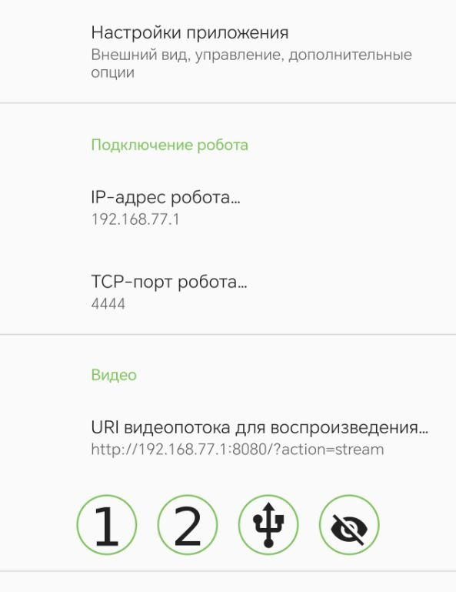
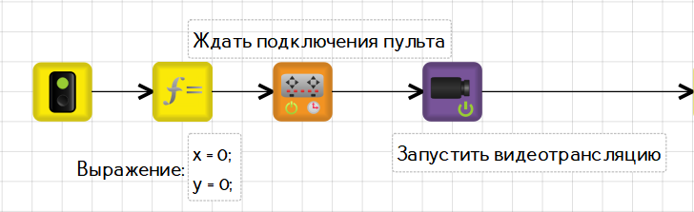
Настройки робота
Подключим видеомодуль к порту video1.
Для запуска видеотрансляции используем блок «Запустить видеотрансляцию»
Кнопки выбора порта к которому подключен видеомодуль
video1
USB-camera
Отключить отображение видеотрансляции
video2

Slide 23
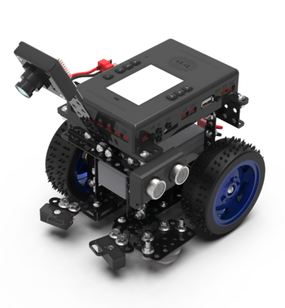
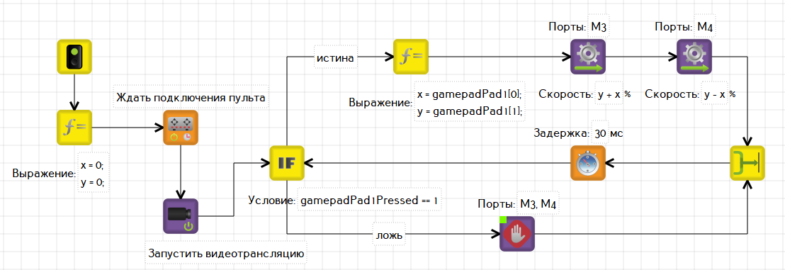
Робот путешественник
Загрузим доработанную программу для удаленного управления, получим дистанционно управляемого робота с видеотрансляцией в мобильном приложении TRIK Gamepad.

Slide 24
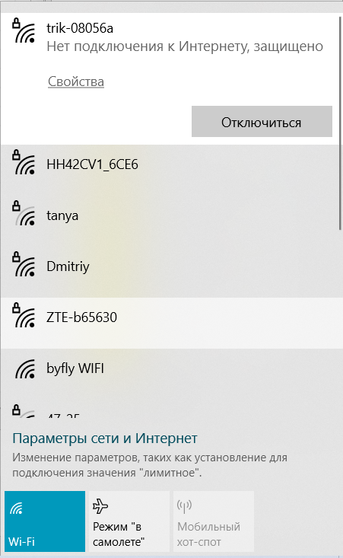
Настройка видеотрансляции
Отключив видеопоток в мобильном приложении можно запустить видеотрансляцию с подключенного видеомодуля или USB-камеры прямо в браузер.
Отключение видеопотока в мобильном приложении:
  Настойки → Настройки робота → Видео → Нажать на кнопку «Отключить видеопоток»
Подключить ноутбук к контроллеру ТРИК как точке доступа Wi-Fi
  Настойки → Настройки робота → Видео → Нажать на кнопку «Отключить видеопоток»
Загрузить программу дистанционного управления
Открыть браузер:
  В адресной строке прописать: http://192.168.77.1:8080/?action=stream
Подключить пульт TRIK Gamepad к контроллеру ТРИК как точке доступа Wi-Fi
Наблюдать видеотрансляцию в браузере
2
1

Slide 25
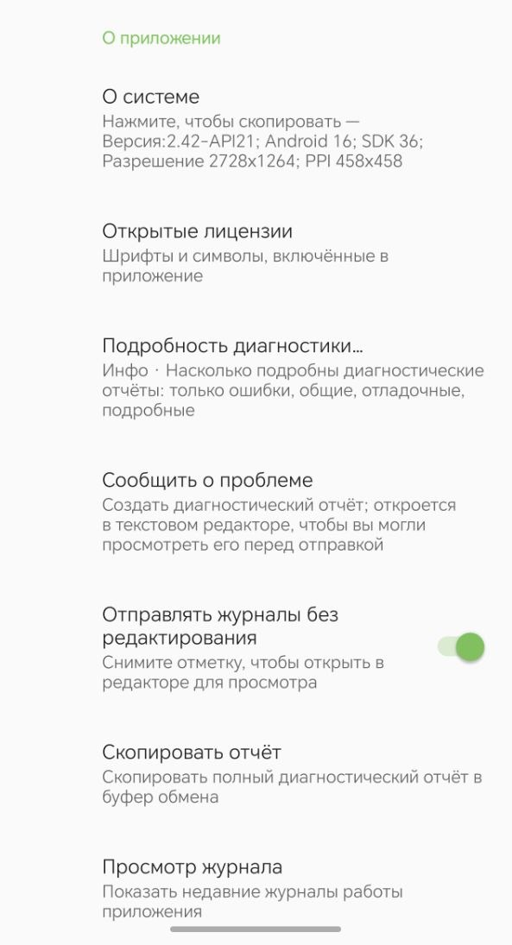
Дополнительные настройки приложения
В дополнительных настройках приложения можно быстро сообщить о проблеме или неправильной работе приложения нажав на кнопку «Сообщить о проблеме».
Автоматически создается файл с расширением .md который вы можете отправить в поддержку ТРИК.

